Slide 2
ASSOCIAÇÃO DE RESISTORES
Prof.: Giovanni Leopoldo Rozza

Slide 3
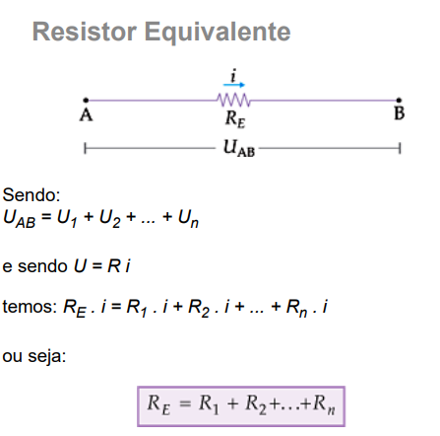
Associação em série

Slide 4
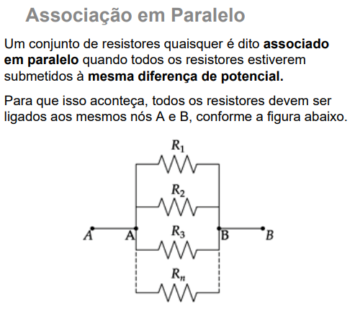
Associação em Paralelo

Slide 5
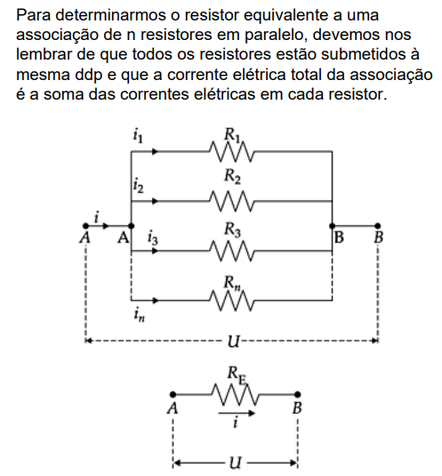
Associação em Paralelo

Slide 6
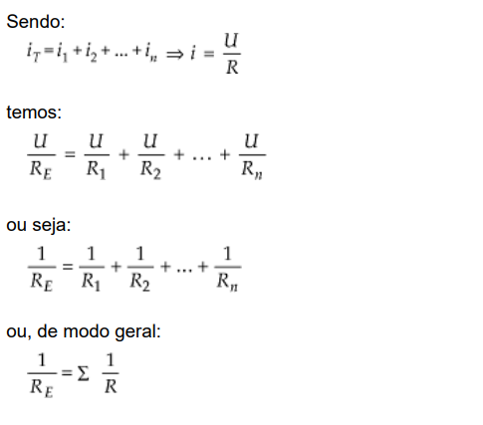
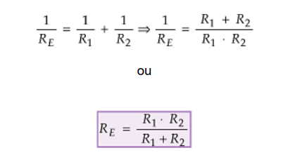
Associação em Paralelo
Para o caso particular de 2 resistores
em paralelo:

Slide 7
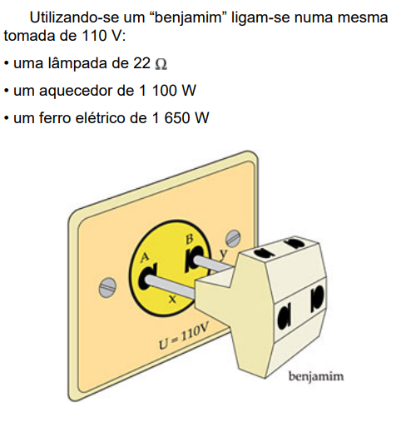
Exercícios:
1
Determine:
a corrente elétrica em cada elemento;
a corrente elétrica no pino X do benjamim;
o tipo de associação formada pelos elementos e a resistência equivalente da associação.

Slide 8
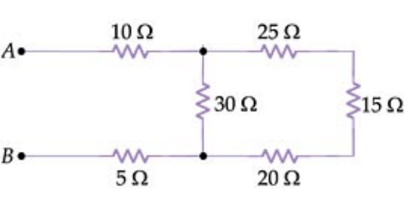
Exercícios:
2
Determine a resistência equivalente da associação a seguir.

Slide 9
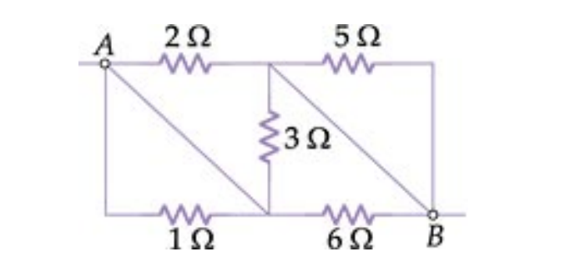
Exercícios:
3
A figura representa uma associação mista de resistores, cujas resistências elétricas estão indicadas.
Existe algum resistor em curto-circuito?
Determine a resistência equivalente entre A e B.

Slide 10
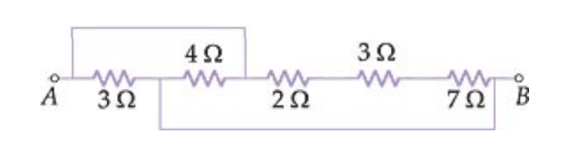
Exercícios:
4
Determine a resistência equivalente da associação abaixo.

Slide 11
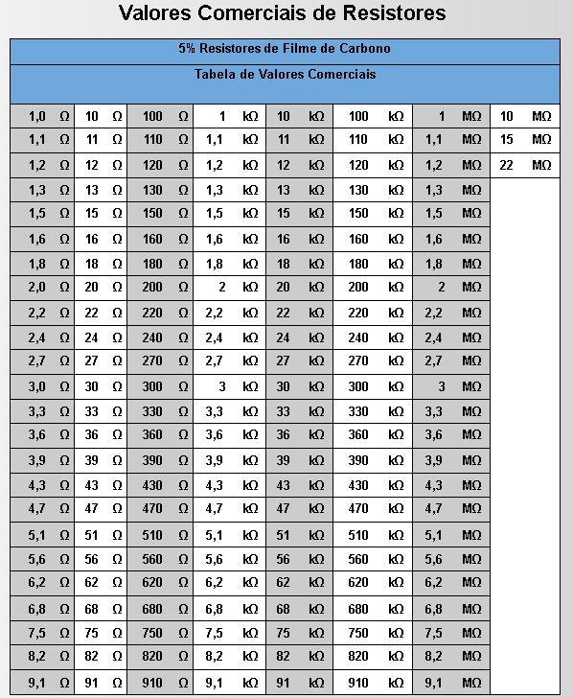

Slide 12
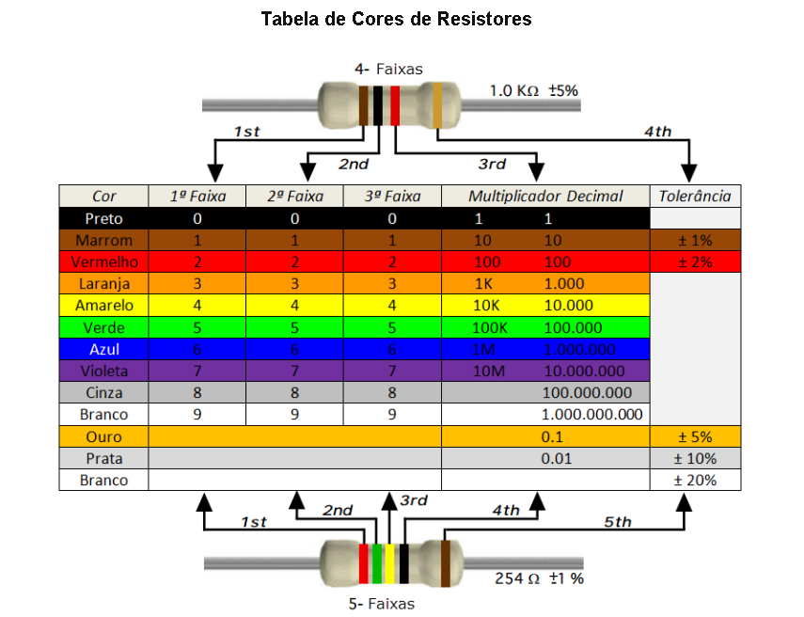
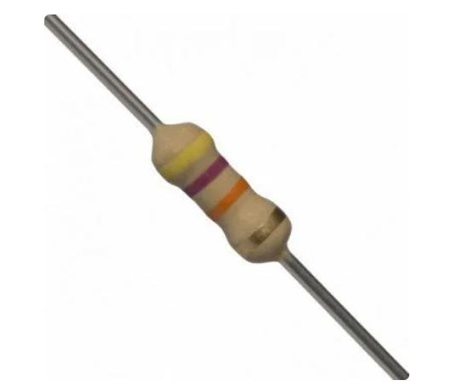
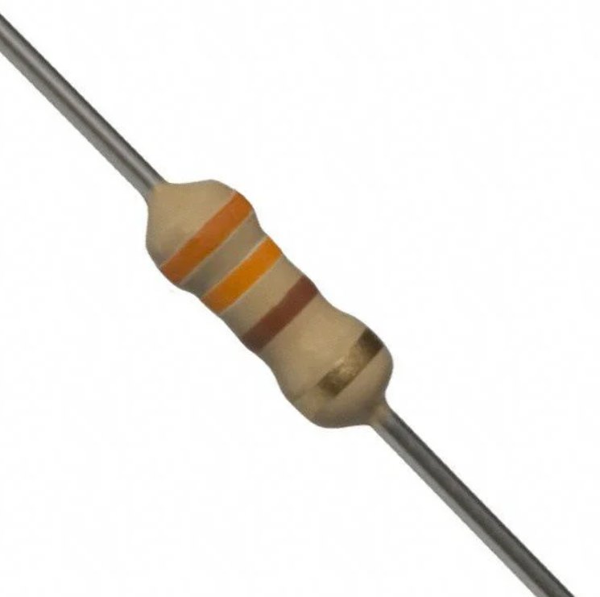

Slide 13
